Slide 1
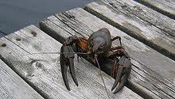
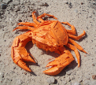
Тема урока: Тип Членистоногие
Класс Ракообразные
Урок в 7 классе
Учитель: Егорова Ю.В.

Slide 2
Цель урока:
Ознакомиться с особенностями строения Ракообразных,
изучить процессы жизнедеятельности,
дать представление о связях со средой обитания;
продолжить формирование умений работать с учебником, текстом, раздаточным материалом.

Slide 3
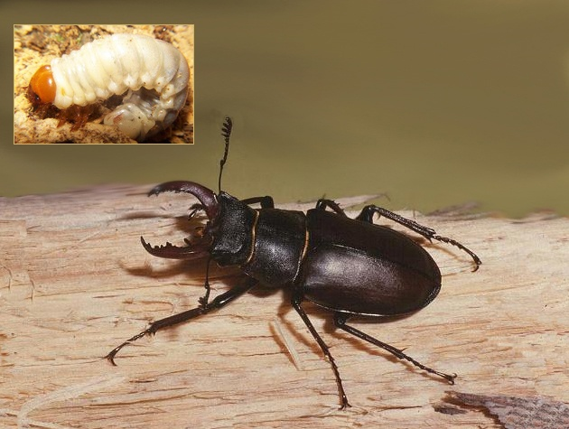
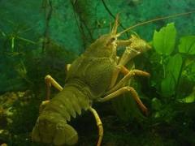
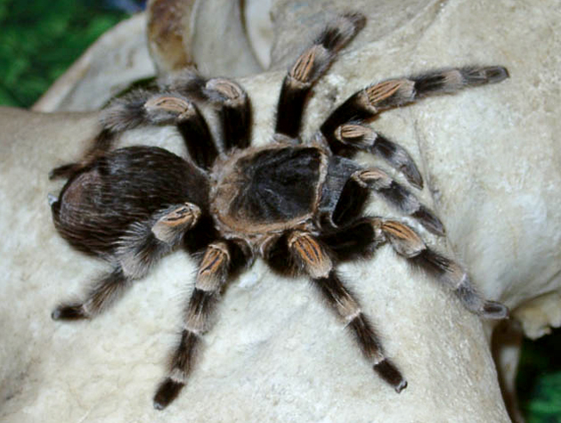
Что вы знаете о Членистоногих?

Slide 4
Особенности строения Членистоногих:
Наличие эластичной прочной хитиновой кутикулы
Сегментированное тело делится на отделы
Членистые конечности
Классы: Ракообразные, Паукообразные, Насекомые

Slide 5

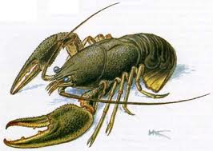
Сравните:

Slide 6
Что мы знаем о Ракообразных:
Строение тела | Головогрудь и брюшко
Покровы тела | Прочная хитиновая кутикула, пропитанная солями кальция, железа и кремния
Органы головы | На голове видоизмененные конечности: антеннулы, антенны, челюсти
Строение конечностей | Множество членистых мультифункциональных конечностей,
Среда обитания | Донные или планктонные жители всех типов водоемов. Живут в чистой воде
Образ жизни | Днем прячутся в норах, под камнями, а ночью выходят в поисках пищи (всеядные)
Линька | рост

Slide 7
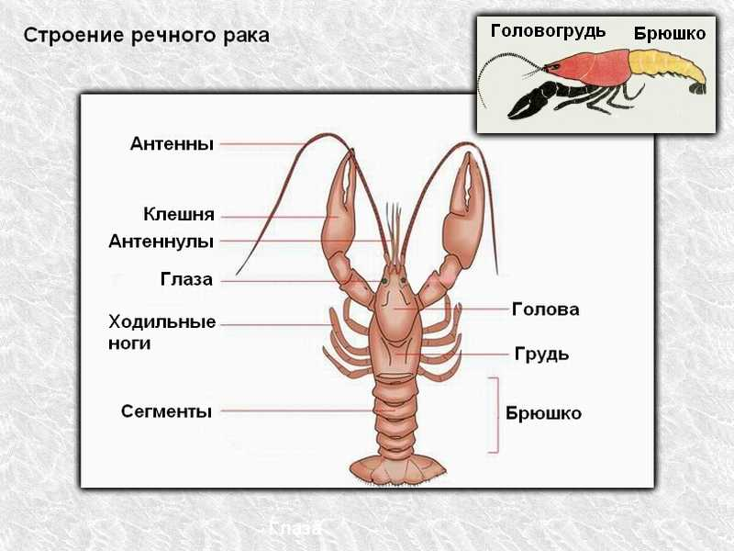

Slide 8
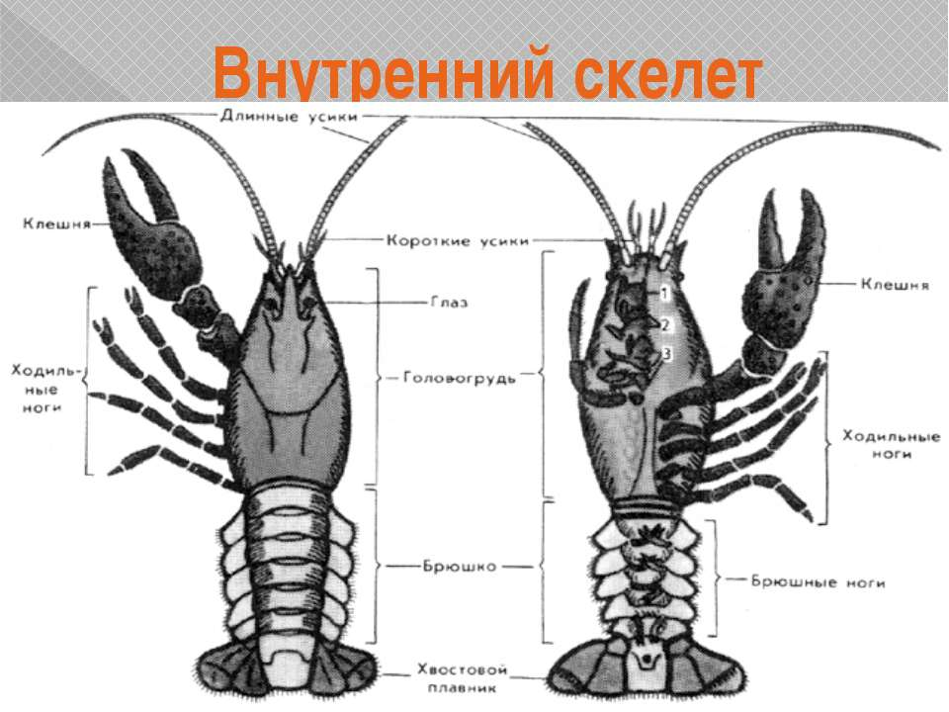

Slide 9
Процессы жизнедеятельности:
Пищеварительная система состоит из 3 отделов, появилась печень;
желудок имеет 2 отдела: первый мускульный с хитиновыми зубцами, второй цедильный;
орган выделения – зеленые железы

Slide 10
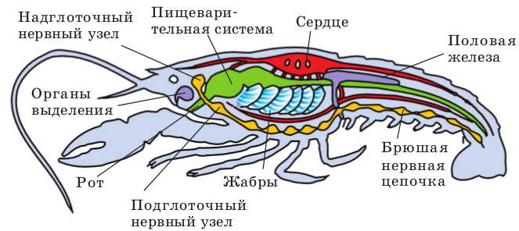
.

Slide 11
Органы чувств:
Пара сложных глаз,
Длинные усики – орган осязания,
Короткие усики – орган обоняния.

Slide 12
Размножение
Половое размножение.
Раки преимущественно раздельнополы, нередко проявляется половой диморфизм, половые органы часто парные.
Оплодотворение внутреннее.
У подавляющего же большинства ракообразных развитие сопровождается метаморфозом.
стадия метаморфоза - планктонная личинка – науплиус.

Slide 13
Забота о потомстве (см. фильм)
Большинство раков проявляет заботу о потомстве: при вынашивании яиц у речного рака яйца приклеиваются к брюшку.
У речного рака и у других пресноводных высших раков - прямое развитие.
Забота о потомстве у ракообразных может быть пассивной и активной. При пассивном уходе половозрелые самки носят с собой яйца и молодое поколение в специальных выводковых сумках.
У речных раков, пресноводных крабов, нескольких видов креветок новорожденные рачки удерживаются на брюшных ножках матерей.
При активном уходе раки-родители устраивают норы, кормят, защищают детенышей. Так ведут себя живущие в пустынях мокрицы гемилепистусы.

Slide 14
Систематика
Ракообразные
Высшие
Раки, крабы
Низшие
Дафнии, Циклопы

Slide 15
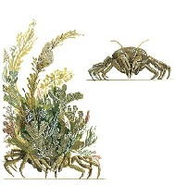
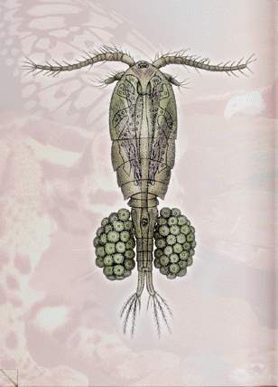
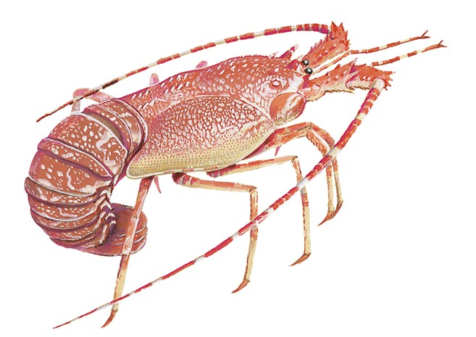
Значение:
Цепь питания,
Пища для рыб, китообразных,
Регуляция численности живых организмов,
Пища человека,
Пища для аквариумных рыб

Slide 16
Вспомним..
1.Наружный скелет членистоногих образован:
кожно-мускульным мешком
хитиновым покровом
известковой раковиной

Slide 17
Вспомним…
2. Гемолимфа – это:
бесцветная или желтоватого цвета жидкость
наружный скелет
тип нервной системы

Slide 18
Вспомним…
3. Хитиновый покров членистоногих:
служит наружным скелетом
служит органом нападения
помогает процессу линьки

Slide 19
4 .Желудок рака имеет:
Один мускульный отдел.
Два отдела; первый мускульный с хитиновыми зубцами, второй цедильный.
Два отдела: жевательный и железистый.
Три отдела: мускульный с хитиновыми зубцами, железистый и цедильный.

Slide 20
5.Установите последовательность систематических групп, расположив буквы в логической последовательности:
класс Высшие раки
тип Членистоногие
вид Рак речной
царство Животные
подцарство Многоклеточные
отряд Десятиногие раки
род Раки

Slide 21
Рефлексия
Что нового узнал на уроке?
На уроке меня удивило…
Мой успех на уроке…
Мне не удалось сегодня…

Slide 22
Домашнее задание: прочитать п. 35, с.92-93; сообщения о ракообразных

Slide 23
Спасибо за внимание!

